Slide 1
Kurseinheit 4

Slide 2
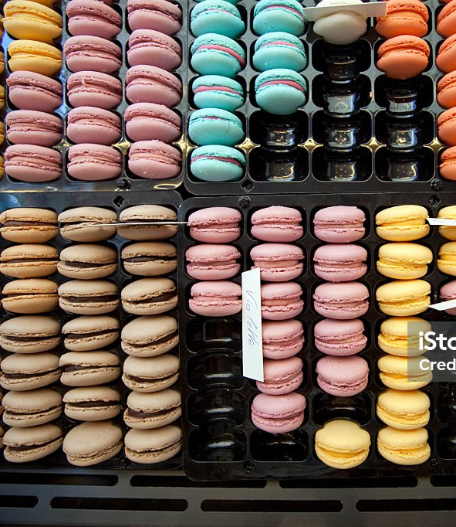
Die Themen heute
Challenge: Gewichtskurve
Grund- und Leistungsumsatz
Typische Kalorienfallen
Nutri-Score
Digitale Helfer zum Kalorienschätzen
Challenge: Ernährungstagebuch
https://www.istockphoto.com/de/foto/essen-s%C3%BC%C3%9Figkeiten-die-spezialit%C3%A4t-makronen-gm534470637-56757684

Slide 3
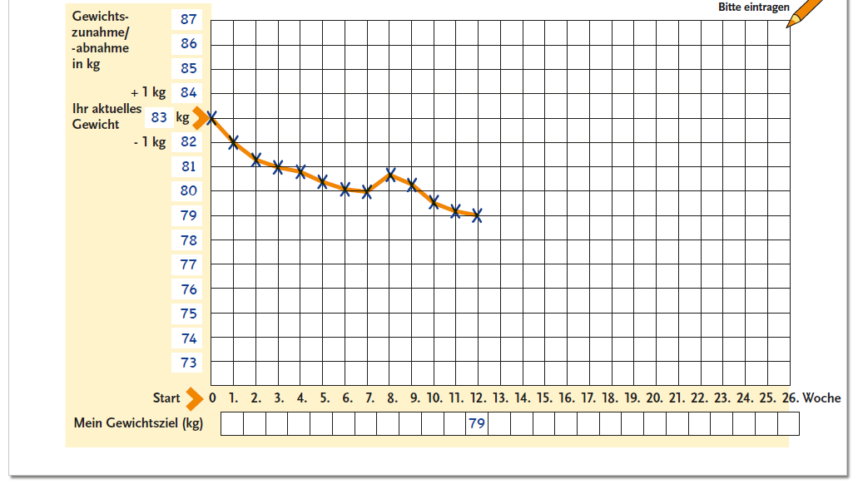
MOVE-Challenge: Meine Gewichtskurve
An dieser Stelle bitte nur die Kurve bis Woche 4 zeichnen
Für das Arbeitsblatt bitte andere Werte nehmen

Slide 4
MOVE-Challenge: Meine Zufriedenheit
An dieser Stelle bitte nur die Kurve bis Woche 4 zeichnen
Dieses Arbeitsblatt 2-mal erstellen
0-26. Woche
27-52. Woche
10
9
8
7
6
5
4
3
2
1
0
10
9
8
7
6
5
4
3
2
1
0
Zufriedenheit mit meinem Essverhalten
Zufriedenheit mit meinem Bewegungsverhalten
Woche

Slide 5


MOVE-Check: Was meinen Sie?
Fruchtsäfte haben viele Vitamine, sind kalorienarm und gut zum Abnehmen – stimmt das?

Slide 6
MOVE-Check: Aktueller Stand der Forschung
Fruchtsäfte haben viele Vitamine, sind kalorienarm und gut zum Abnehmen – stimmt das?
Nein, denn viele Fruchtsäfte haben oft sehr viel Zucker und viele Kalorien (z.B. 200ml Orangensaft: ca. 90 kcal). Außerdem haben Sie weniger Ballaststoffe als frisches Obst und sättigen daher nicht so gut. Zum Abnehmen ist Obst besser geeignet.

Slide 7

Grundumsatz
Der Grundumsatz ist die Energiemenge, die Ihr Körper in völliger Ruhe benötigt, um lebenswichtige Funktionen aufrechtzuerhalten, z. B.:
  Herzschlag, Atmung, Gehirnfunktion, Körpertemperatur, Stoffwechsel
Der Grundumsatz hängt von verschiedenen Faktoren ab, z.B.
  Alter, Geschlecht, Körpergröße, Körpergewicht, Muskelmasse
! Der Grundumsatz macht ca. 60 Prozent des gesamten Energieverbrauchs des Körpers aus!
Berechnung des Grundumsatzes:
Frauen
Grundumsatz = (10 × Gewicht in kg) + (6,25 × Größe in cm) − (5 × Alter in Jahren) − 161
Männer
Grundumsatz = (10 × Gewicht in kg) + (6,25 × Größe in cm) − (5 × Alter in Jahren) + 5
VSB_2025-09-22_1403.jpg

Slide 8
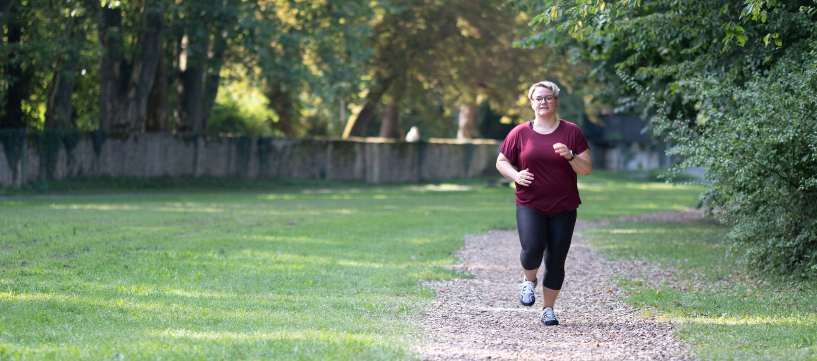
Leistungsumsatz
Der Leistungsumsatz ist die Energiemenge, die Ihr Körper zusätzlich zum Grundumsatz für alle körperlichen Aktivitäten benötigt
  Z.B. Gehen und Treppensteigen, Hausarbeit und Gartenarbeit, Sport und Bewegung, Berufliche Tätigkeit, Freizeitaktivitäten
Der Leistungsumsatz hängt von verschiedenen Faktoren ab, z.B.
  Beruf (sitzend oder körperlich aktiv)
  Sportliche Aktivitäten
  Körpergewicht
  Trainingszustand
Bereits kleine Veränderungen im Alltag können den Leistungsumsatz erhöhen
!Je mehr Sie sich bewegen, desto höher ist Ihr Leistungsumsatz!
Berechnung des Leistungsumsatzes:
Leistungsumsatz = Grundumsatz * Wert aus Tabelle
0,2 – 0,3 | Ausschließlich sitzende oder liegende Lebensweise
0,4 – 0,5 | Ausschließlich sitzende Tätigkeit mit wenig oder keiner anstrengenden Freizeitaktivität
0,6 – 0,7 | Sitzende Tätigkeit, zeitweilig auch zusätzlicher Energieaufwand für gehende und stehende Tätigkeiten, wenig oder keine anstrengende Freizeitaktivitäten
0,8 – 0,9 | Überwiegend gehende und stehende Arbeit
1,0 – 1,4 | Körperlich anstrengende berufliche Arbeit oder sehr aktive Freizeittätigkeit
VSB_2025-08-13_0435.jpg

Slide 9

Energieverbrauch durch Verdauung
Auch für das Essen selbst und den Verdauungsprozess braucht der Körper Energie
Der Körper muss die Nahrung:
  zerkleinern und verdauen, Nährstoffe aufnehmen, im Körper weiterverarbeiten und speichern
Dafür benötigt er ebenfalls Kalorien
Ein Teil der Kalorien im Essen werden daher als Wärme abgegeben und nicht gespeichert
!Im Durchschnitt werden etwa 10 % der aufgenommenen Kalorien für die Verdauung verbraucht (Verdauungsenergie)!
Berechnung des Energieverbrauchs durch Verdauung:
Energieverbrauch durch Verdauung = 10% der aufgenommenen Energie durch die Nahrung in kcal
VSB_2025-09-22_0236.jpg

Slide 10
Beispiel: Rita
Rita: 90 kg, 170 cm, 55 Jahre, arbeitet als Bürokauffrau
Grundumsatz
(10 × Gewicht in kg) + (6,25 × Größe in cm) − (5 × Alter in Jahren) − 161
(10 × 90 kg) + (6,25 × 170 cm) − (5 × 55 Jahre) − 161 = 1527 kcal pro Tag
Leistungsumsatz
Grundumsatz * Faktor für ausschließlich sitzende Tätigkeit
1526 kcal * 0,4 = 610 kcal pro Tag
Energieverbrauch durch Verdauung
10% der aufgenommenen Energie durch die Nahrung in kcal
3000 kcal * 10% = 300 kcal
Gesamtenergiebedarf
Grundumsatz + Leistungsumsatz + Energieverbrauch Verdauung
1527 + 610 + 300 = 2437 kcal pro Tag
! Energiebilanz lässt sich nicht 100% genau bestimmen – nur Näherungswerte!

Slide 11

Beispiel: Rita
Rita nimmt mehr Kalorien zu sich, als sie verbraucht
Mögliche Ansatzpunkte:
Weniger Kalorien essen/trinken
Empfehlung zum Abnehmen: Kaloriendefizit von 500-600 kcal
  Z.B. 2437 – 500 = 1937 kcal
  Z.B. 2437 – 600 = 1837 kcal
  Statt 3000 kcal pro Tag müsste Rita nun ca. 1100 kcal pro Tag einsparen und nur noch 1837-1937 kcal pro Tag essen/trinken
Leistungsumsatz erhöhen
  Z.B. 5000 zusätzliche Schritte = ca. 200 kcal
Gewicht nimmt zu
2437 kcal
3000 kcal
Energiebilanz:
+ 563 kcal
! Geringere Kalorienaufnahme hat einen größeren Effekt auf das Gewicht als vermehrte Bewegung!

Slide 12

Wie sieht es bei Ihnen aus?
Der gelbe Rahmen am Fenster stört ein bisschen
Wie viele Kalorien sollten Sie pro Tag essen/trinken, um Ihren persönlichen Kalorienverbrauch zu decken?
Wie viele Kalorien sollten Sie pro Tag maximal essen/trinken, um abzunehmen?
VSB_2025-09-24_0651.jpg

Slide 13
MOVE-Challenge: Mein Gesamtenergiebedarf
 | Persönliche Werte |  | Berechnung
Gewicht (kg) | 90 | x 10 | 900
Größe (cm) | 172 | x 6,25 | +1075
Geschlecht | männlich | Frauen: - 161 (mit Minuszeichen eintragen) Männer: +5 (mit Pluszeichen eintragen) | +5
Alter (Jahre) | 50 | x 5 (mit Minuszeichen eintragen) | -250
Grundumsatz: |  |  | 1730
Arbeit + sonstige Bewegung | Bürokaufmann mit wenig Bewegung | 0,2-0,3: Ausschließlich sitzende oder liegende Lebensweise 0,4-0,5: Ausschließlich sitzende Tätigkeit mit wenig oder keiner anstrengenden Freizeitaktivität 0,6-0,7: Sitzende Tätigkeit, zeitweilig auch zusätzlicher Energieaufwand für gehende und stehende Tätigkeiten, wenig oder keine anstrengende Freizeitaktivitäten 0,8-0,9: Überwiegend gehende und stehende Arbeit 1,0-1,4: Körperlich anstrengende berufliche Arbeit oder sehr aktive Freizeittätigkeit | 0,4
Leistungsumsatz: Grundumsatz x Faktor |  |  | 1730 x 0,4 = 692
Kalorien pro Tag | 3000 | x 0,1 | 300
Energieverbrauch Verdauung |  |  | 300
Gesamtenergiebedarf (kcal): Grundumsatz + Leistungsumsatz + Energieverbrauch Verdauung |  |  | 2722
Empfohlene Kalorienmenge, um abzunehmen Gesamtenergiebedarf um 500-600 kcal reduzieren |  |  | 2122 – 2222

Slide 14



Was hat mehr Kalorien?
Bitte hier aus dem Ernährungsquiz PRIMAS Teils 2 herausnehmen
Allerdings ohne Logo und Design von PRIMAS bitte
1 Glas Caramel Latte Macchiato
1 Becher schwarzen Kaffee
300 ml Milch (3,5%) – 50 ml Espresso – 20 ml Karamellsirup
300 ml Kaffee
Aus dem PRIMAS Ernährungsquiz „Essen, was schmeckt – Teil 2“

Slide 15
Was hat mehr Kalorien? Auflösung
1 Glas Caramel Latte Macchiato
1 Becher schwarzen Kaffee
261 kcal
6 kcal
300 ml Milch (3,5%) – 50 ml Espresso – 20 ml Karamellsirup
300 ml Kaffee
195 kcal
1 kcal
65 kcal
6 kcal

Slide 16
Typische „Kalorienfallen“: Getränke
Kalorienhaltige Getränke (pro 500 ml)
Limonade/Cola: ca. 210 kcal
Vollmilch (3,5%): ca. 320 kcal
Fruchtsaft: ca. 250 kcal
Eistee: ca. 200 kcal
Energydrinks: ca. 250 kcal
Milkshake: ca. 400-700 kcal
Latte Macchiato: ca. 250-420 kcal
Bier: ca. 250 kcal
Wein: ca. 350-450 kcal
Kalorienärmere Getränke (pro 500 ml)
Light/Zero-Produkte: ca. 1 kcal
Milch (0,3% Fett): ca. 170 kcal
Mineralwasser: 0 kcal
Ungesüßter Tee: 0 kcal
Energydrinks Zero: ca. 0-10 kcal
Proteinshake (Wasser): ca. 100-250 kcal
Kaffee schwarz: ca. 10 kcal
Alkoholfreies Bier: ca. 150 kcal
Mineralwasser: 0 kcal

Slide 17

Getränke: Darauf kommt es an
Flüssige Kalorien machen weniger satt
  → Kalorien lieber essen statt trinken
Kalorien in Getränken werden häufig unterschätzt
Z.B. In Softdrinks/Limonaden ist häufig viel Zucker enthalten
→ eher Light/Zero-Produkte
Z.B. In Milchgetränken ist häufig viel Fett enthalten
→ Eher fettarme Milch
→ Kaffee schwarz trinken
Mineralwasser und ungesüßte Tees/Kaffee sind kalorienarme Alternativen
https://www.istockphoto.com/de/foto/fizz-gm157636846-14114464

Slide 18
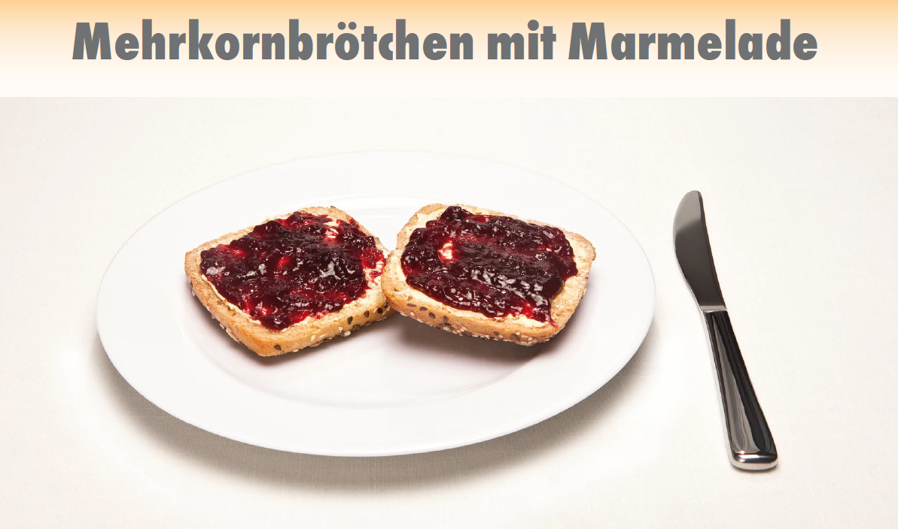

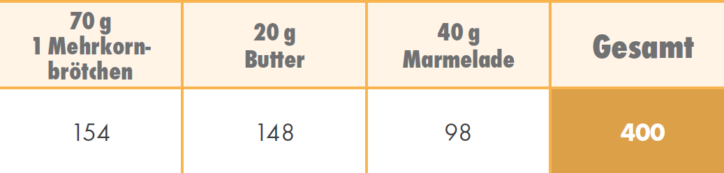
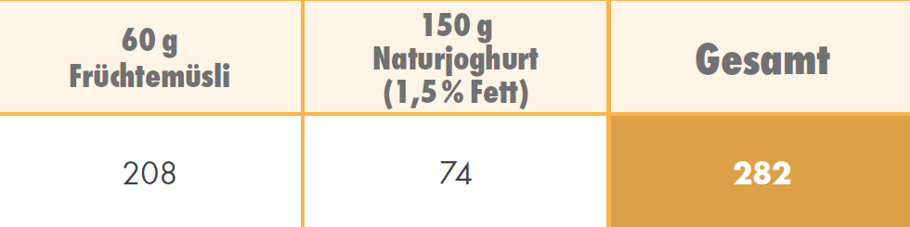
Was hat mehr Kalorien?
Bitte hier aus dem Ernährungsquiz PRIMAS herausnehmen
Allerdings ohne Logo und Design von PRIMAS bitte

Slide 19
Was hat mehr Kalorien? Auflösung
Bitte hier aus dem Ernährungsquiz PRIMAS herausnehmen
Allerdings ohne Logo und Design von PRIMAS bitte

Slide 20
Typische „Kalorienfallen“: Frühstück
Kalorienhaltiges Essen (pro Portion)
Croissant, Butter/Marmelade: ca. 400–600 kcal
Brötchen mit Nutella: ca. 400–700 kcal
Müsli mit Nüssen: ca. 500–800 kcal
Pancakes mit Sirup: ca. 500-900 kcal
Süßes Gebäck: ca. 400-700 kcal
Spiegelei mit Speck: ca. 400-600 kcal
Orangensaft (0,2l): ca. 85-90 kcal
Kalorienärmeres Essen (pro Portion)
Vollkornbrot mit Hüttenkäse: ca. 200–300 kcal
Vollkornbrötchen mit Frischkäse: ca. 250–350 kcal
Naturjoghurt,Beeren & Haferflocken: ca. 200–350 kcal
Rührei mit Gemüse: ca. 200-350 kcal
Obstsalat mit Joghurt: ca. 150-250 kcal
2 gekochte Eier: ca. 150-170 kcal
Kaffee/Tee (ohne Milch): ca. 1-10 kcal

Slide 21

Frühstück: Darauf kommt es an
Vollkorn- statt Weißmehl
Mehr Ballaststoffe, größere Sättigung
Fertigmüsli oft sehr kalorienreich, besser Haferflocken
Käse und Wurst mit hohem Fettanteil vermeiden
Kalorienreiche, süße Brotaufstriche vermeiden
Kaffee mit wenig Milch, Sahne oder Sirup trinken
Frisches Obst statt Fruchtsaft
https://www.istockphoto.com/de/foto/fr%C3%BChst%C3%BCcksbr%C3%B6tchen-in-einem-brotkorb-auf-holzplanke-von-oben-gm1306025059-396732197

Slide 22
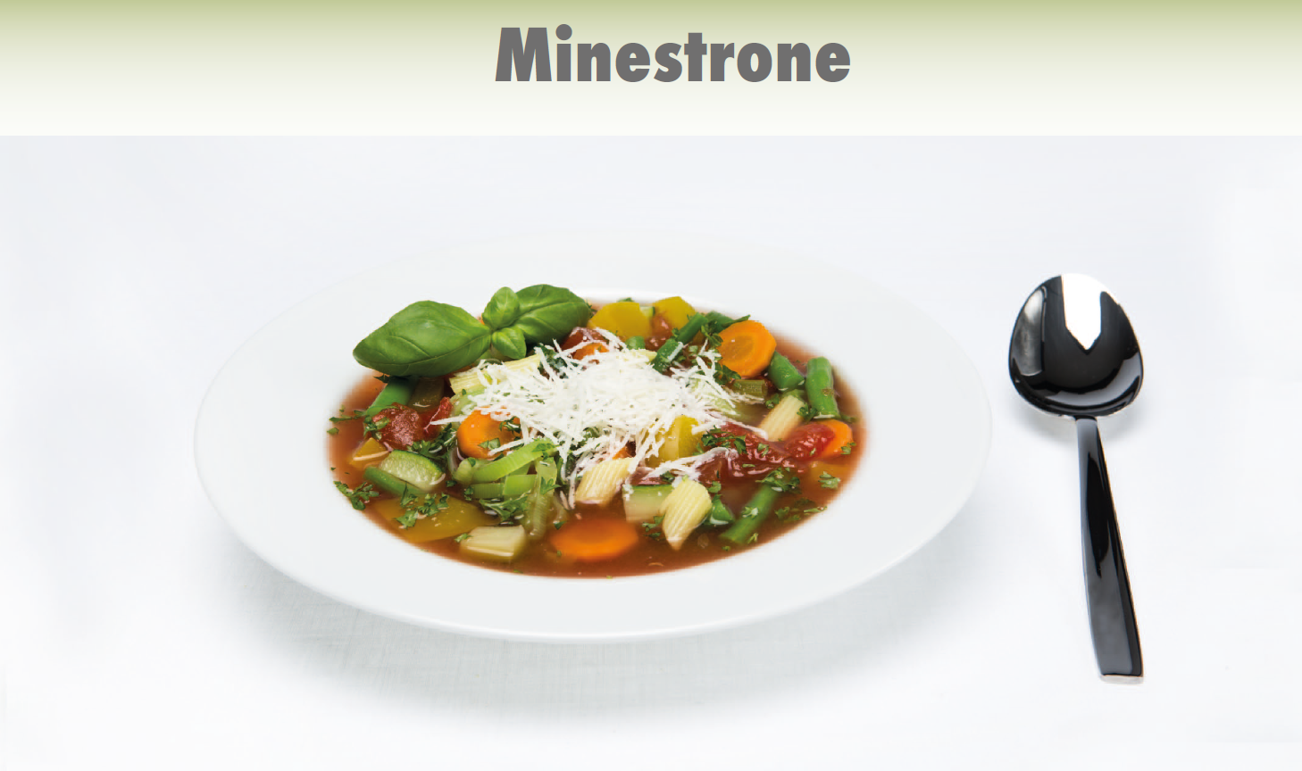
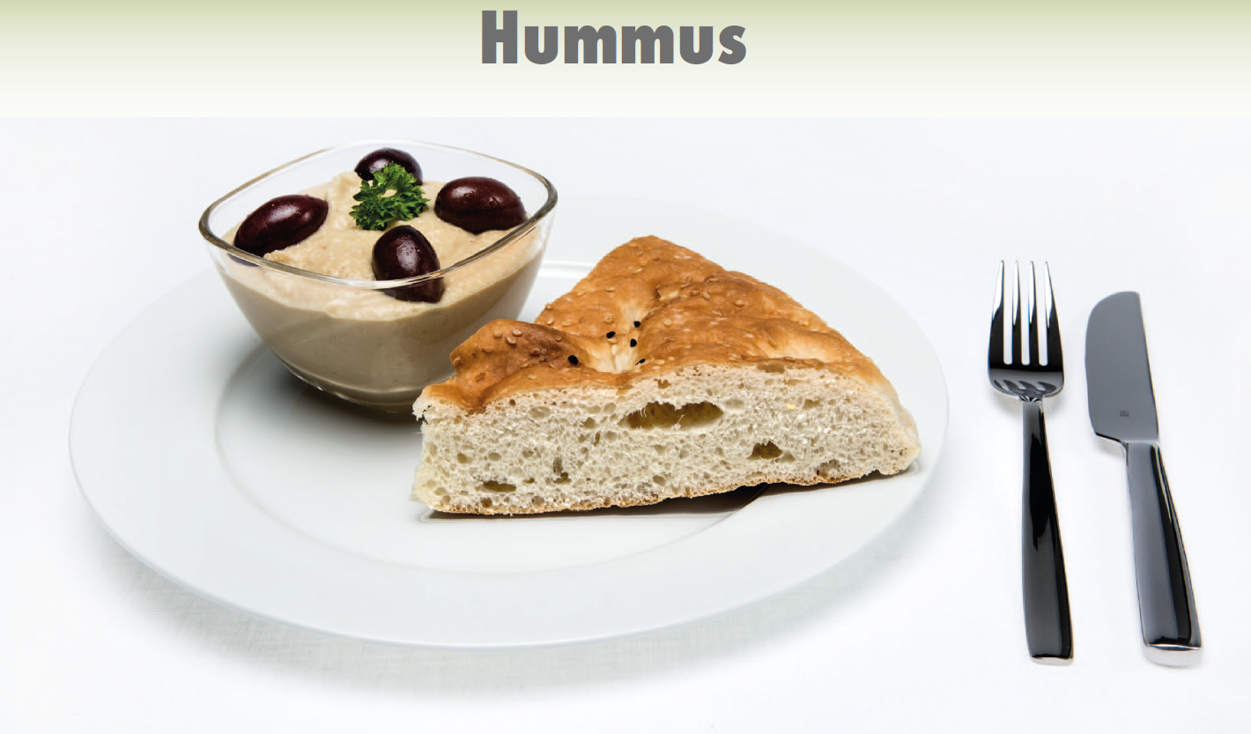
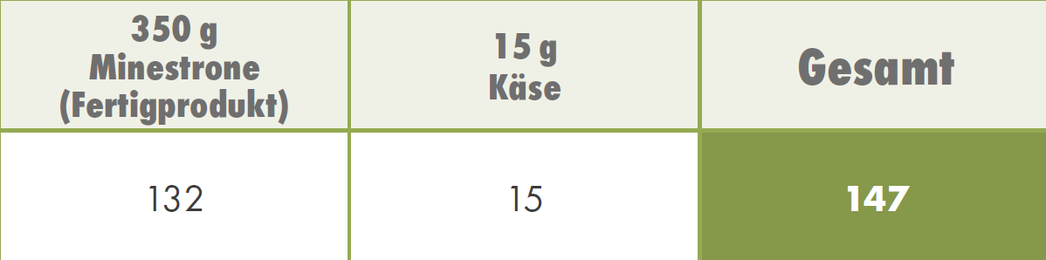
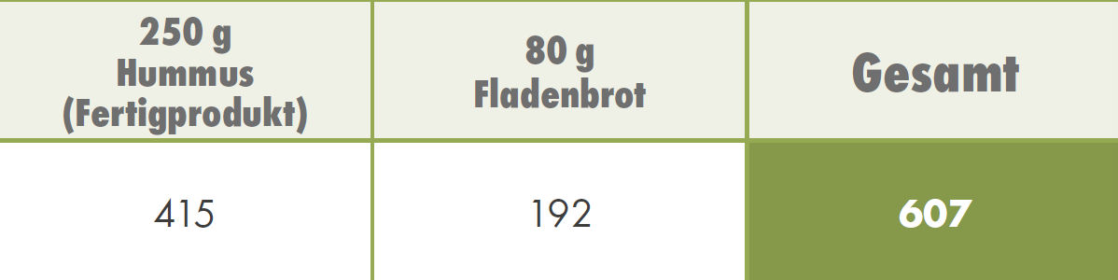
Was hat mehr Kalorien?
Aus Ernährungsquiz Teil 2
Die Klammer mit „(Fertigprodukt)“ bitte weglassen

Slide 23
Was hat mehr Kalorien? Auflösung
Aus Ernährungsquiz Teil 2
Die Klammer mit „(Fertigprodukt)“ bitte weglassen

Slide 24
Typische „Kalorienfallen“: Vorspeise
Kalorienhaltiges Essen (pro Portion)
Antipasti in Öl: ca. 400-800 kcal
Baguette mit Kräuterbutter: ca. 300-600 kcal
Tomate-Mozzarella: ca. 400-700 kcal
Frittierte Tintenfischringe: ca. 400-700 kcal
Frühlingsrolle frittiert: ca. 400-700 kcal
Cremesuppe: ca. 300-600 kcal
Gebackener Camembert: ca. 500-800 kcal
Krabbencocktail mit Mayo: ca. 300-600 kcal
Kalorienärmeres Essen (pro Portion)
Gegrilltes Gemüse ohne Öl: ca. 150-300 kcal
Gemüsesticks mit Quark: ca. 100-180 kcal
Tomatensalat: ca. 80-100 kcal
Gegrillter Tintenfisch mit Salat: ca. 200-350 kcal
Sommerrollen: ca. 150-300 kcal
Klare Gemüse-/Tomatensuppe: ca. 80-200 kcal
Frischkäse mit Gemüse: ca. 150-250 kcal
Garnelen mit Salat: ca. 150-300 kcal

Slide 25
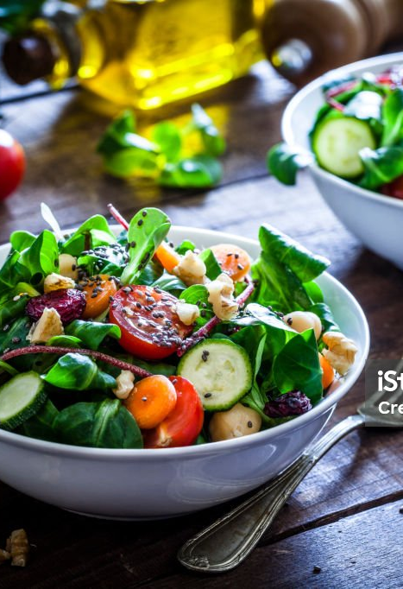
Vorspeise: Darauf kommt es an
Salat und Gemüse zur Vorspeise bevorzugen, da viele Ballaststoffe und schnelles Sättigungsgefühl
Frittierte Vorspeisen vermeiden
Gemüsebrühen bzw. klare Suppen statt Cremesuppen
Auf Brot und Butter möglichst verzichten
Öl nur sehr reduziert und bewusst einsetzen
https://www.istockphoto.com/de/foto/zwei-frische-salatschalen-gm919666108-252836945

Slide 26


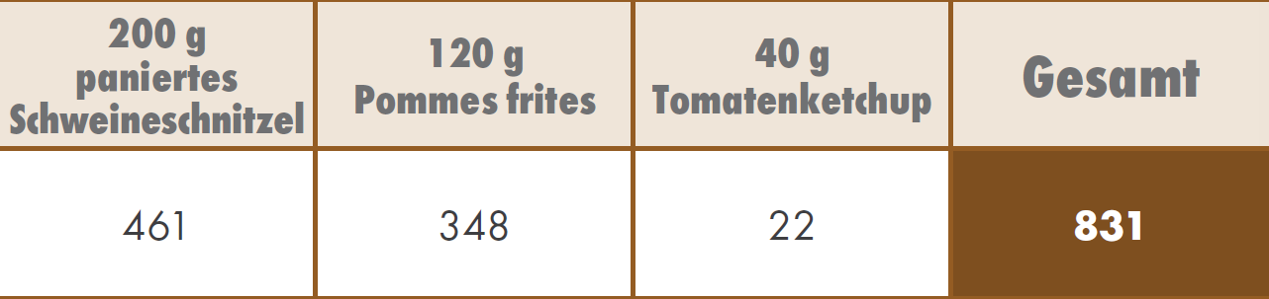
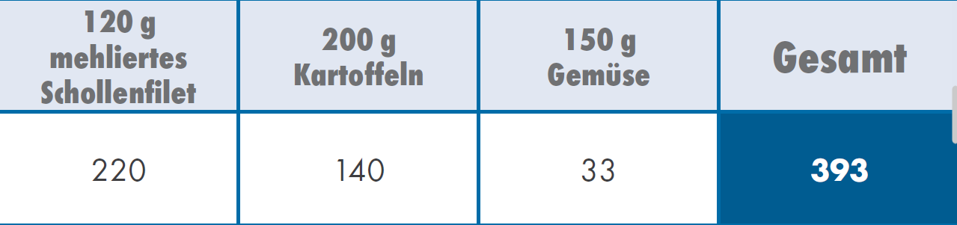
Was hat mehr Kalorien?
Ernährungsquiz PRIMAS

Slide 27
Was hat mehr Kalorien? Auflösung
Ernährungsquiz PRIMAS

Slide 28
Typische „Kalorienfallen“: Hauptspeise
Kalorienhaltiges Essen (pro Portion)
Schnitzel mit Pommes: ca. 1100 kcal
Carbonara: ca. 900 kcal
Pizza Salami: ca. 950 kcal
Rahmschnitzel mit Spätzle: ca. 1200 kcal
Käsespätzle: ca. 900-1200 kcal
Lasagne: ca. 850 kcal
Schweinebraten mit Knödel: ca. 900-1300 kcal
Backfisch, Pommes, Remoulade: ca. 900-1200 kcal
Caesar Salad
(Dressing & Croutons): ca. 700 kcal
Kalorienärmeres Essen (pro Portion)
Hähnchenbrust vom Grill: ca. 450 kcal
Pasta mit Tomatensoße: ca. 550 kcal
Pizza Margherita: ca. 700 kcal
Rindersteak mit Ofengemüse: ca. 550 kcal
Gemüsepfanne mit Kartoffeln: ca. 400-600 kcal
Gemüselasagne: ca. 400-600 kcal
Putenbrust mit Gemüse: ca. 400-600 kcal
Gegrillter Fisch mit Salat: ca. 350 kcal
Gemischter Salat mit Hähnchen
und Essig-Öl-Dressing: ca. 400 kcal

Slide 29
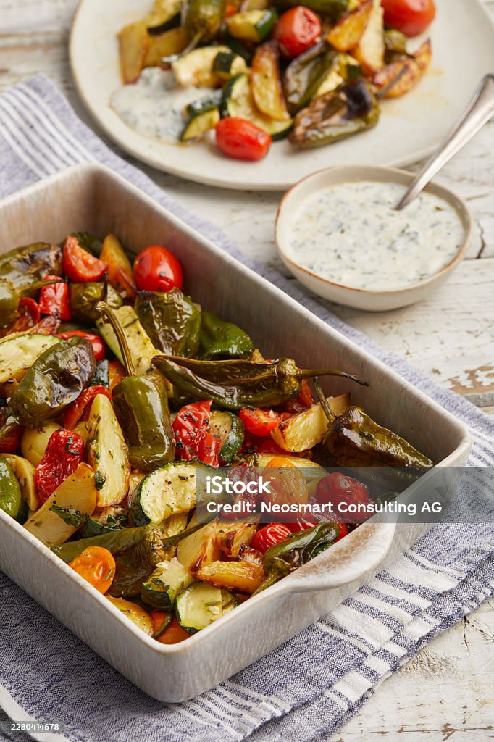
Hauptspeise: Darauf kommt es an
Kalorienarme Zubereitungsarten bevorzugen
  Günstig: Gegrillt, gekocht, gegart
  Ungünstig: Paniert, frittiert, gebacken, in Butter gebraten
Kalorienarme Beilagen wählen
  Günstig: Gemüsebeilage, gekochte Kartoffeln, Reis, Vollkornnudeln
  Ungünstig: Pommes, Kroketten, Kartoffelgratin mit Sahne
Kalorienarme Soßen wählen
  Günstig: Tomatensoße, Soße auf Joghurtbasis
  Ungünstig: Sahne-, Käse-, Rahmsoße, Mayonnaise
Auf viel Gemüse, Salat achten: wenig Kalorien, viel Ballaststoffe, schnelle Sättigung
https://www.istockphoto.com/de/foto/ger%C3%B6stetes-gem%C3%BCse-mit-kartoffeln-gm2280414678-692381458

Slide 30
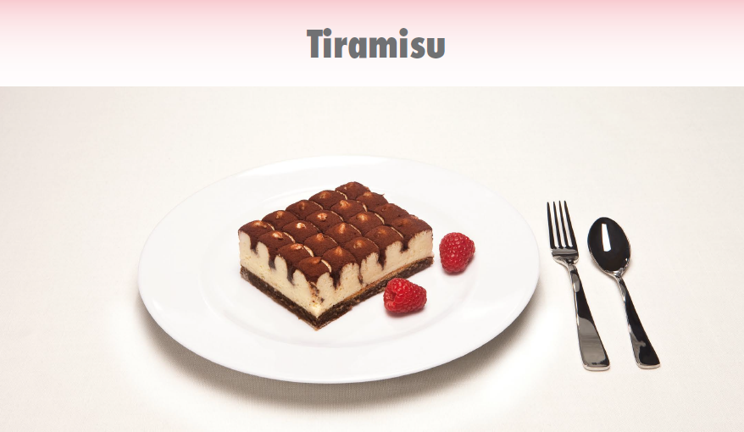

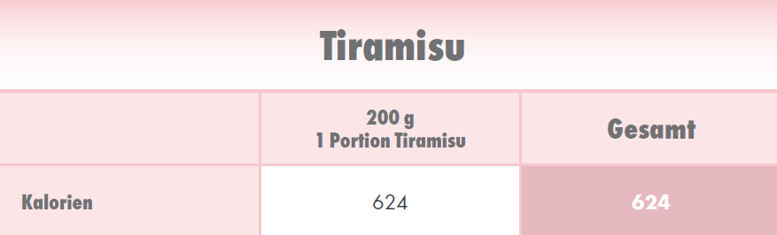
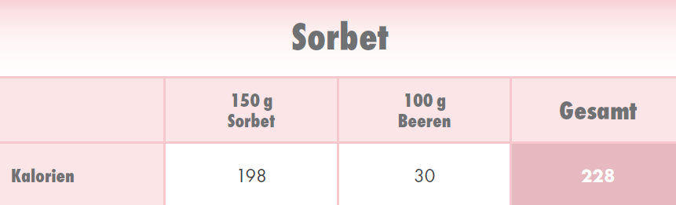
Was hat mehr Kalorien?
Bitte hier aus dem Ernährungsquiz PRIMAS herausnehmen

Slide 31
Was hat mehr Kalorien? Auflösung
Bitte hier aus dem Ernährungsquiz PRIMAS herausnehmen

Slide 32
Typische „Kalorienfallen“: Nachspeise
Kalorienhaltiges Essen (pro Portion)
Eisbecher mit Sahne: ca. 500-900 kcal
Apfelstrudel mit Vanillesauce: ca. 500-800 kcal
Tiramisu: ca. 400-600 kcal
Kaiserschmarrn mit Kompott: ca. 600-900 kcal
Käsekuchen: ca. 450-700 kcal
Schokokuchen mit Sahne: ca. 500-700 kcal
Pfannkuchen, Nutella, Eis: ca. 600-1000 kcal
Käseteller: ca. 500-650 kcal
Kalorienärmeres Essen (pro Portion)
Sorbet ca. 150-250 kcal
Obstsalat (ohne Zucker): ca. 80-150 kcal
Quarkcreme mit Beeren: ca. 150-250 kcal
Pfannkuchen mit Obst: ca. 250-400 kcal
Obstkuchen: ca. 200-300 kcal
Biskuit mit Beeren: ca. 200-300 kcal
Crêpes mit Beeren: ca. 190-250 kcal
Espresso mit Vanilleeis: ca. 125-155 kcal

Slide 33

Nachspeise: Darauf kommt es an
Nachspeisen mit viel Sahne und Vollmilch vermeiden
Dessert ohne Schlagsahne oder Sauce (z.B. Vanille-, Schokosauce) bestellen
Fruchtige Nachspeisen sind häufig kalorienärmer
Sorbet statt Eis wählen
Auf Nachspeise möglichst verzichten
  Nachspeisen sind häufig sehr kalorienreich und zuckerhaltig
  Gerade zu Beginn des Abnehmens, auf Nachspeisen verzichten
  Wenn bereits Gewicht abgenommen wurden, nur in Maßen empfehlenswert
  Häufig keine kalorienarmen Alternativen für Nachspeisen im Restaurant verfügbar
https://www.istockphoto.com/de/foto/obstsalat-gm2209270707-626384473

Slide 34

Restaurant: Darauf kommt es an
Restaurantgerichte enthalten häufig viele versteckte Kalorien
→ Bewusst auswählen und Alternativen nutzen
Kalorien im Restaurant werden häufig unterschätzt
Frittiertes und panierte Speisen enthalten viel Fett
→ Eher gegrillte oder gedünstete Gerichte wählen
Soßen, Käse und große Beilagen erhöhen die Kalorien deutlich
→ Leichtere Beilagen und Soßen wählen, auf Sahnesoßen verzichten
Vorspeisen als Sättigungshilfe nutzen, aber gezielt auswählen
→ Z.B. Salat oder Suppe statt Brotkorb mit Butter/Öl
Getränke und Extras werden oft bei der Kalorienschätzung vergessen
→ Wasser, Gemüsebeilagen und kleinere Portionen bevorzugen
https://www.istockphoto.com/de/foto/kellnerin-bringt-elegantes-abendessen-gm1321152776-407472148

Slide 35
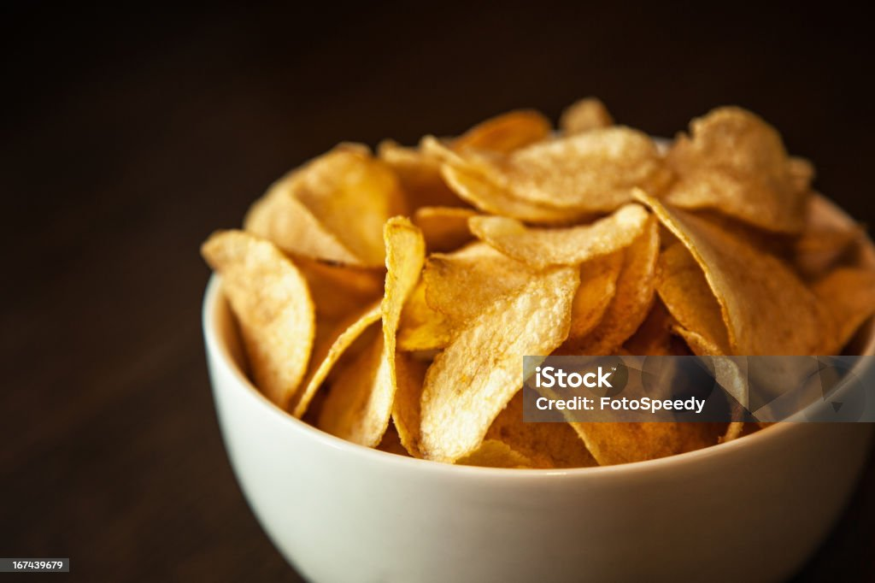
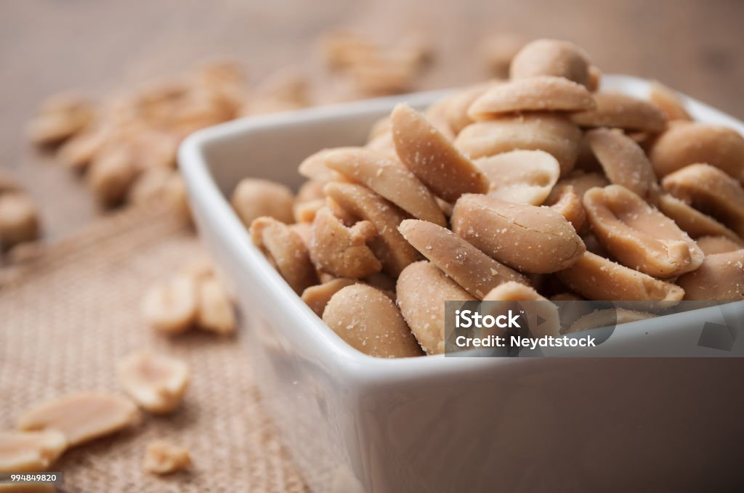
Was hat mehr Kalorien?
Sind zwar Stockphotos, aber bitte ähnlich umsetzen wie oben
Kartoffelchips
Geröstete Erdnüsse
50g Kartoffelchips
50g Erdnüsse
https://www.istockphoto.com/de/foto/potato-chips-gm167439679-22212016
https://www.istockphoto.com/de/foto/gesalzene-erdn%C3%BCsse-in-einer-porzellansch%C3%BCssel-auf-h%C3%B6lzernen-hintergrund-gm994849820-269352662

Slide 36
Was hat mehr Kalorien? Auflösung
Sind zwar Stockphotos, aber bitte ähnlich umsetzen wie oben
Kartoffelchips
Geröstete Erdnüsse
50g Kartoffelchips
50g Erdnüsse
270 kcal
295 kcal
https://www.istockphoto.com/de/foto/potato-chips-gm167439679-22212016
https://www.istockphoto.com/de/foto/gesalzene-erdn%C3%BCsse-in-einer-porzellansch%C3%BCssel-auf-h%C3%B6lzernen-hintergrund-gm994849820-269352662

Slide 37
Typische „Kalorienfallen“: Snacks
Kalorienhaltige Snacks (pro 100 g)
Erdnüsse (geröstet): ca. 590 kcal
Kartoffelchips: ca. 540 kcal
Schokolade: ca. 535 kcal
Erdnussflips: ca. 530 kcal
Studentenfutter: ca. 500 kcal
Nachos: ca. 500 kcal
Butterkekse: ca. 470 kcal
Salzstangen: ca. 380 kcal
Gummibärchen: ca. 340 kcal
Kalorienärmere Snacks (pro 100 g)
Gemüsesticks: ca. 15–40 kcal
Obst: ca. 30-90 kcal
Joghurt (fettarm): ca. 45-64 kcal
Körniger Frischkäse: ca. 70-100 kcal
Essiggurken: ca. 15-40 kcal
Magerquark: ca. 70-100 kcal
Harzer Käse: ca. 100-125 kcal
Fruchtmus-Quetschies
ohne Zuckerzusatz: ca. 60–80 kcal

Slide 38
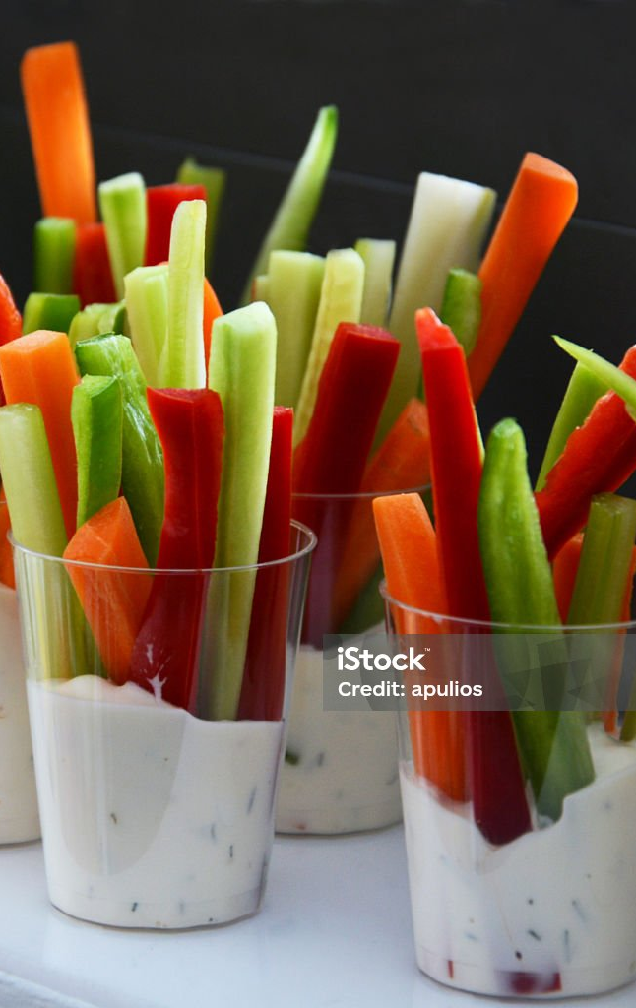
Snacks: Darauf kommt es an
Viele Snacks liefern viele Kalorien, sättigen aber nur kurz
→ Auf kalorienärmere und sättigendere Alternativen setzen
Kalorien in Snacks werden häufig unterschätzt
Chips, Erdnüsse oder Schokolade enthalten viele Kalorien auf kleiner Menge
→ Portionen bewusst wählen oder durch leichtere Snacks ersetzen
Knabbersnacks enthalten häufig viel Fett und Salz
→ Eher zu protein- oder ballaststoffreicheren Alternativen greifen
→ z.B. Linsenchips statt Kartoffelchips
→ z.B. Skyr, Gemüse-Sticks oder Popcorn statt Süßigkeiten
Süße Snacks liefern oft viel Zucker und wenig Sättigung
→ Obst, Joghurt oder Beeren als Alternative
Gemüse und Obst sind kalorienarme Snacks mit viel Volumen
→ z.B. Paprika, Gurke, Karotten, Beeren oder Melone
https://www.istockphoto.com/de/foto/gem%C3%BCse-snacks-in-joghurt-gm520162209-49806608

Slide 39


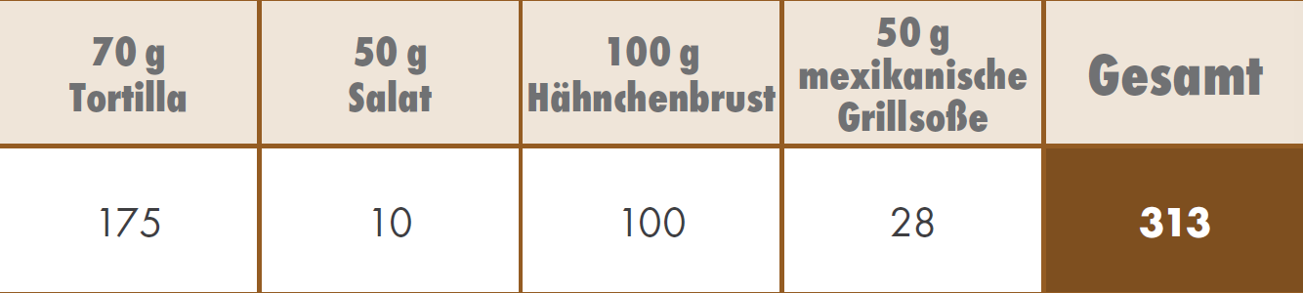
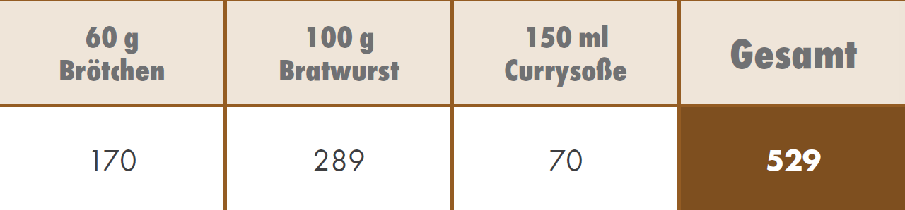
Was hat mehr Kalorien?
Bitte hier aus dem Ernährungsquiz PRIMAS herausnehmen

Slide 40
Was hat mehr Kalorien? Auflösung
Bitte hier aus dem Ernährungsquiz PRIMAS herausnehmen

Slide 41
Typische „Kalorienfallen“: Fast Food
Kalorienhaltiges Essen (pro Portion)
Burger, Pommes, Cola: ca. 1600 kcal
Döner mit viel Soße: ca. 900 kcal
Currywurst mit Pommes: ca. 1000 kcal
Chicken Nuggets mit Pommes: ca. 1000 kcal
Fish & Chips: ca. 900-1300 kcal
Gebratener Reis mit Gemüse: ca. 700-1000 kcal
Bratwurst im Brötchen: ca. 450-700 kcal
Pommes rot-weiß: ca. 900 kcal
Kalorienärmeres Essen (pro Portion)
Burger, Wasser, Salat: ca. 500-700 kcal
Dönerteller mit Salat: ca. 500 kcal
Bratwurst mit Salat: ca. 450 kcal
Gegrilltes Hähnchen mit Salat: ca. 450–550 kcal
Gegrillter Fisch mit Salat: ca. 450 kcal
Gedämpfter Reis mit Gemüse: ca. 350-500 kcal
Putenschnitzelbrötchen: ca. 350-500 kcal
Ofenkartoffel mit Quark: ca. 400 kcal

Slide 42
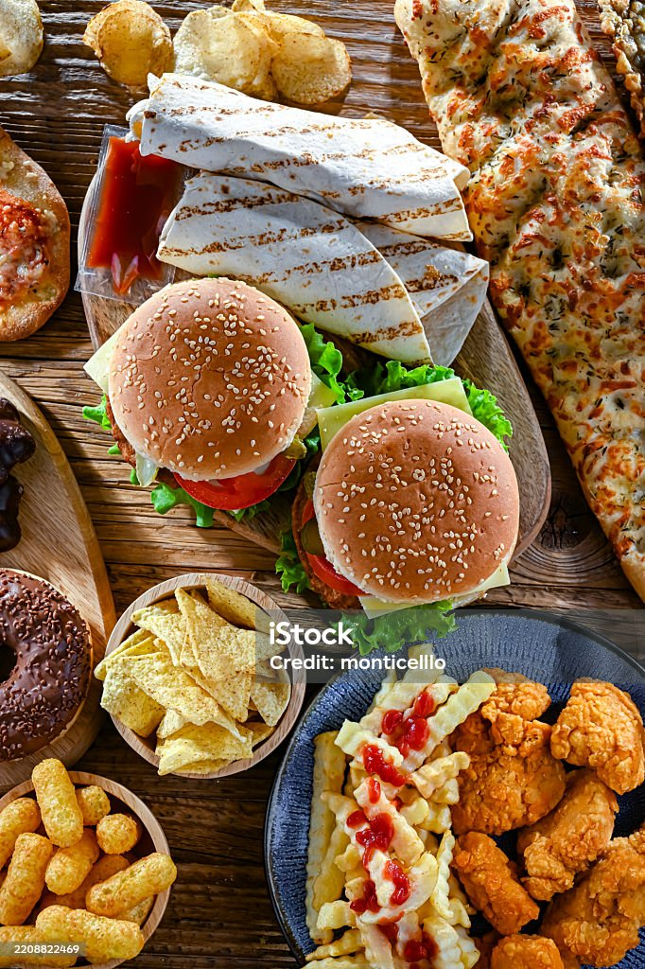
Fast Food: Darauf kommt es an
Fast Food enthält von allem oft zu viel
  Zu viel Fett, Zucker, Salz
Durch die Auswahl oder das Weglassen von Beilagen und Soßen können viele Kalorien gespart werden
  Z.B. Grillgemüse statt Pommes
  Z.B. Joghurtsoßen statt Mayonnaise
Fast Food besteht häufig aus stark-verarbeiteten, industriell-hergestellten Lebensmitteln
  Versuchen, die Häufigkeit von Fast Food im Alltag zu reduzieren
https://www.istockphoto.com/de/foto/lebensmittel-die-das-krebsrisiko-erh%C3%B6hen-ungesundes-essen-gm2208822469-625959754

Slide 43
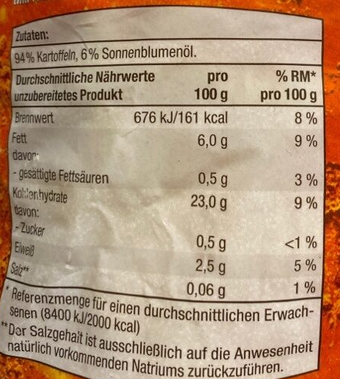
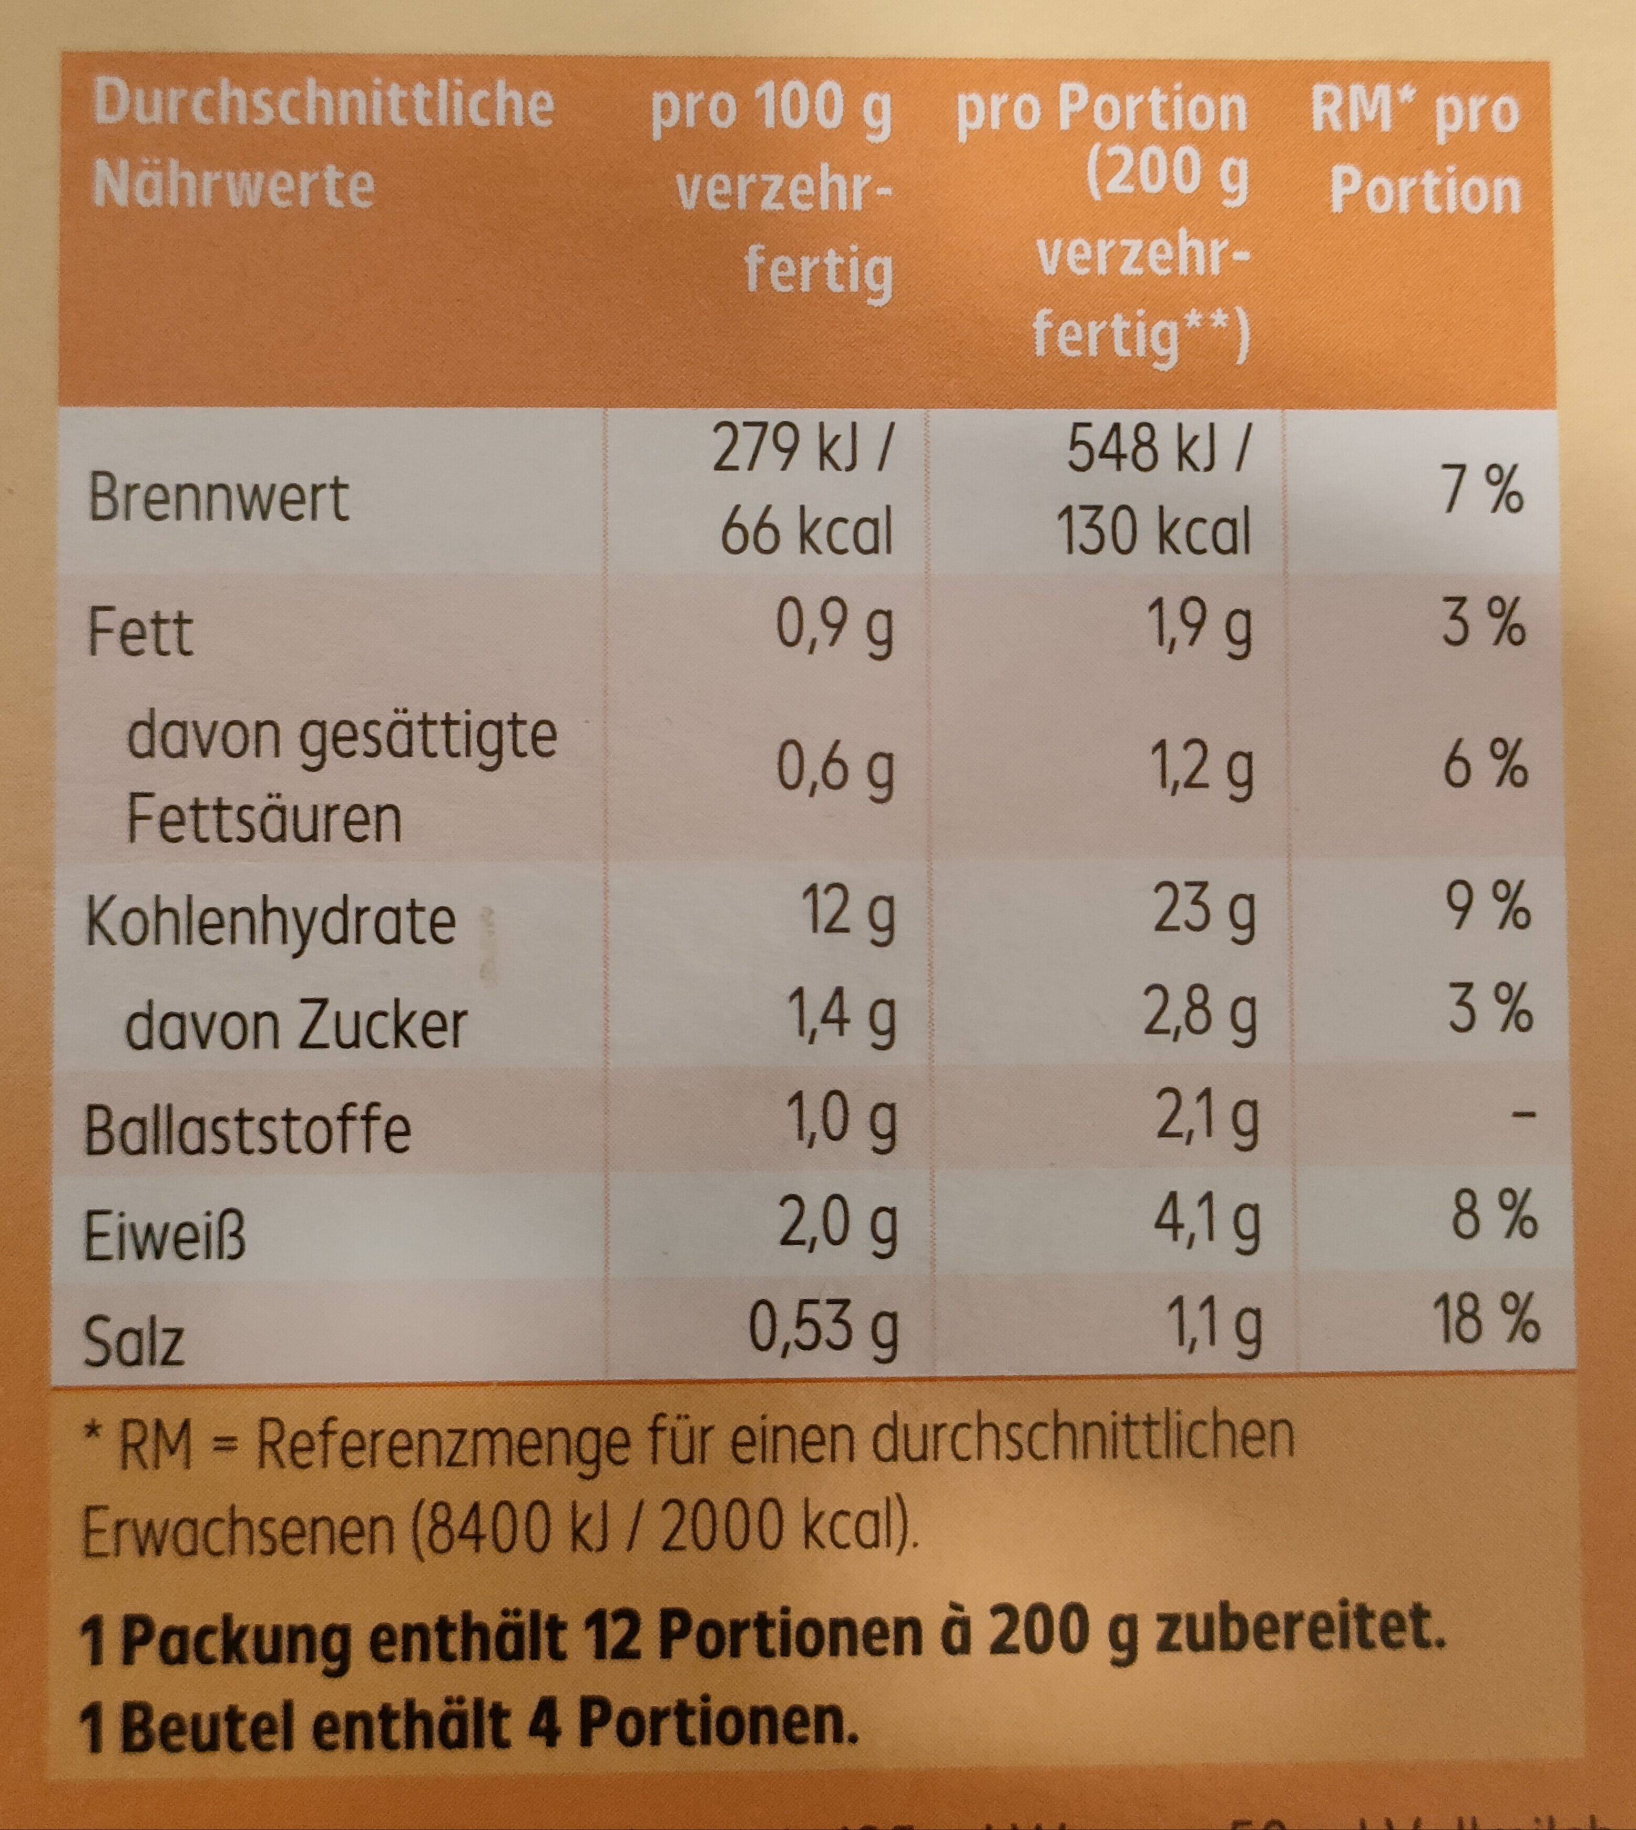
Ein Blick auf die Verpackung lohnt sich
Nährwertangabe,
Kalorienangabe pro 100g/100ml bzw. pro Portionsgröße
Angaben zu Fett, Kohlenhydraten, Eiweiß, Salz
Zutatenverzeichnis
Die Zutaten stehen nach Menge geordnet
Die erste Zutat ist am meisten enthalten
  Z.B. Steht Zucker weit vorne, enthält das Produkt viel Zucker
Je kürzer die Zutatenliste, desto weniger stark verarbeitet ist das Lebensmittel häufig
Pommes
Kartoffelbrei

Slide 44

Nutri-Score: Eine Entscheidungshilfe
Bewertet die Nährwertqualität eines Lebensmittels
A & B – günstigere Nährwertqualität → eher wählen
C – mittlere Nährwertqualität → ab und zu okay
D & E – ungünstigere Nährwertqualität → eher vermeiden
Schneller Vergleich innerhalb einer Produktkategorie
Z.B. Vergleich Tiefkühlpizza oder Lasagne
Produkte mit D&E haben in der Regel
Mehr Kalorien, mehr Salz, mehr Zucker, mehr gesättigte Fettsäuren, weniger Ballaststoffe & Vitamine
Vorsicht
Kein Vergleich unterschiedlicher Lebensmittelgruppen
  Z.B. Pizza kann nicht mit Müsli verglichen werden
eher wählen
eher vermeiden

Slide 45
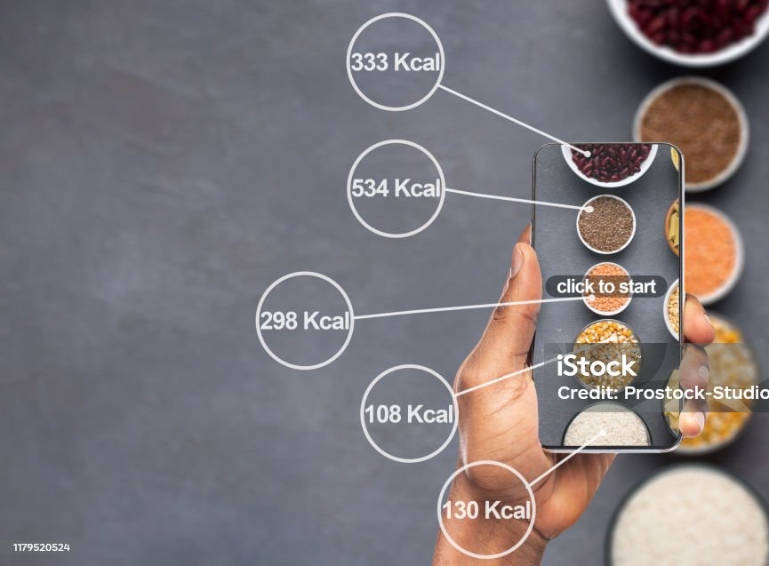
Kaloriengehalt ermitteln
Kaloriengehalt mit Ernährungs-App auf Smartphone bestimmen (z.B. Foto von Mahlzeit, Barcode-Scan)
Kalorientabellen, -bücher
Internet
Portionsgrößen schätzen (Vergleich mit Referenzportionen)
https://www.istockphoto.com/de/foto/handy-z%C3%A4hlen-menge-an-kalorien-auf-foto-von-lebensmitteln-gm1179520524-330073166?searchscope=image%2Cfilm

Slide 46
MOVE-Challenge: Mein Essverhalten
Als Arbeitsblatt umsetzen
Tag | Wann? (Uhrzeit) | Was? (Was esse/trinke ich?) | Wie viel? (Kalorien schätzen) | Wie? (Situation/ Anlass)
2 Tage unter der Woche
 | - - -
 | - - -
2 Tage am Wochenende
 | - - -
 | - - -

Slide 47
MOVE-Challenge: Meine Gewichtskurve
An dieser Stelle bitte nur die Kurve bis Woche 6 zeichnen
Für das Arbeitsblatt bitte andere Werte nehmen

Slide 48
MOVE-Challenge: Meine Zufriedenheit
An dieser Stelle bitte nur die Kurve bis Woche 6 zeichnen
Dieses Arbeitsblatt 2-mal erstellen
0-26. Woche
27-52. Woche
10
9
8
7
6
5
4
3
2
1
0
10
9
8
7
6
5
4
3
2
1
0
Zufriedenheit mit meinem Essverhalten
Zufriedenheit mit meinem Bewegungsverhalten
Woche

Slide 49

Bis zur nächsten Kurseinheit
Bitte den Sensor am Oberarm wegstempeln

